Slide 1

Conceptos sobre programación web en PHP
Variables superglobales, validaciones, cabeceras de respuesta, cookies y sesiones para gestionar el estado web.
Adrián Antibón Mainé
Carlos Madroñal Sánchez

Slide 2

Variables de servidor en PHP
Las variables superglobales permiten acceder a información del entorno, cliente y solicitud HTTP.
$_GET
Parámetros enviados en la URL mediante HTTP GET.
<form action="Archivo.php" method="get">
<label for="name">Nombre:</label>
<input type="text" id="name" name="name">
<button type="submit">Enviar</button>
</form>
a<?php
echo 'Hello ' . htmlspecialchars($_GET["name"]) . '!';
?>
1
$_POST
Datos enviados mediante formularios con method="post". La diferencia con el método get es que los datos no se muestran en el url, por lo que es más seguro.
<form action="Archivo.php" method="get">
<label for="name">Nombre:</label>
<input type="text" id="name" name="name">
<button type="submit">Enviar</button>
</form>
2
<?php
echo 'Hello ' . htmlspecialchars($_POST["name"]) . '!';
?>
$_REQUEST
Combina $_GET, $_POST y $_COOKIE (evitar por seguridad).
<?php
switch($_SERVER['REQUEST_METHOD'])
{
case 'GET': $the_request = &$_GET; break;
case 'POST': $the_request = &$_POST; break;
.default:
}
?>
3

Slide 3
Variables de servidor en PHP
Las variables superglobales permiten acceder a información del entorno, cliente y solicitud HTTP.
$_FILES
Información sobre archivos subidos con enctype="multipart/form-data".
<!-- formulario.html -->
<form method="post" enctype="multipart/form-data">
<input type="file" name="archivo">
<button>Enviar</button>
</form>
<?php
if ($_POST && isset($_FILES['archivo'])) {
echo "Archivo recibido: " . htmlspecialchars($_FILES['archivo']['name']);
}
?>
4
$_SERVER
Información del servidor, solicitud HTTP, rutas y cabeceras.
<?php
echo "Método: " . $_SERVER['REQUEST_METHOD'] . "<br>";
echo "IP: " . $_SERVER['REMOTE_ADDR'];
?>
5
Método: GET
IP: 83.45.233.120
$_ENV
Variables de entorno del sistema operativo. contraseñas, rutas, tokens, usuario, idioma o entorno de ejecución
<?php
echo 'My username is ' .$_ENV["USER"] . '!';
?>
6

Slide 4

Validación de datos: isset()
La función isset() verifica si una variable está definida y no es null, evitando errores al acceder a datos no existentes.
if (isset($_GET['nombre'])) {
$nombre = $_GET['nombre'] ?? 'Invitado';}
else {
$nombre = 'Invitado';
}

Slide 5
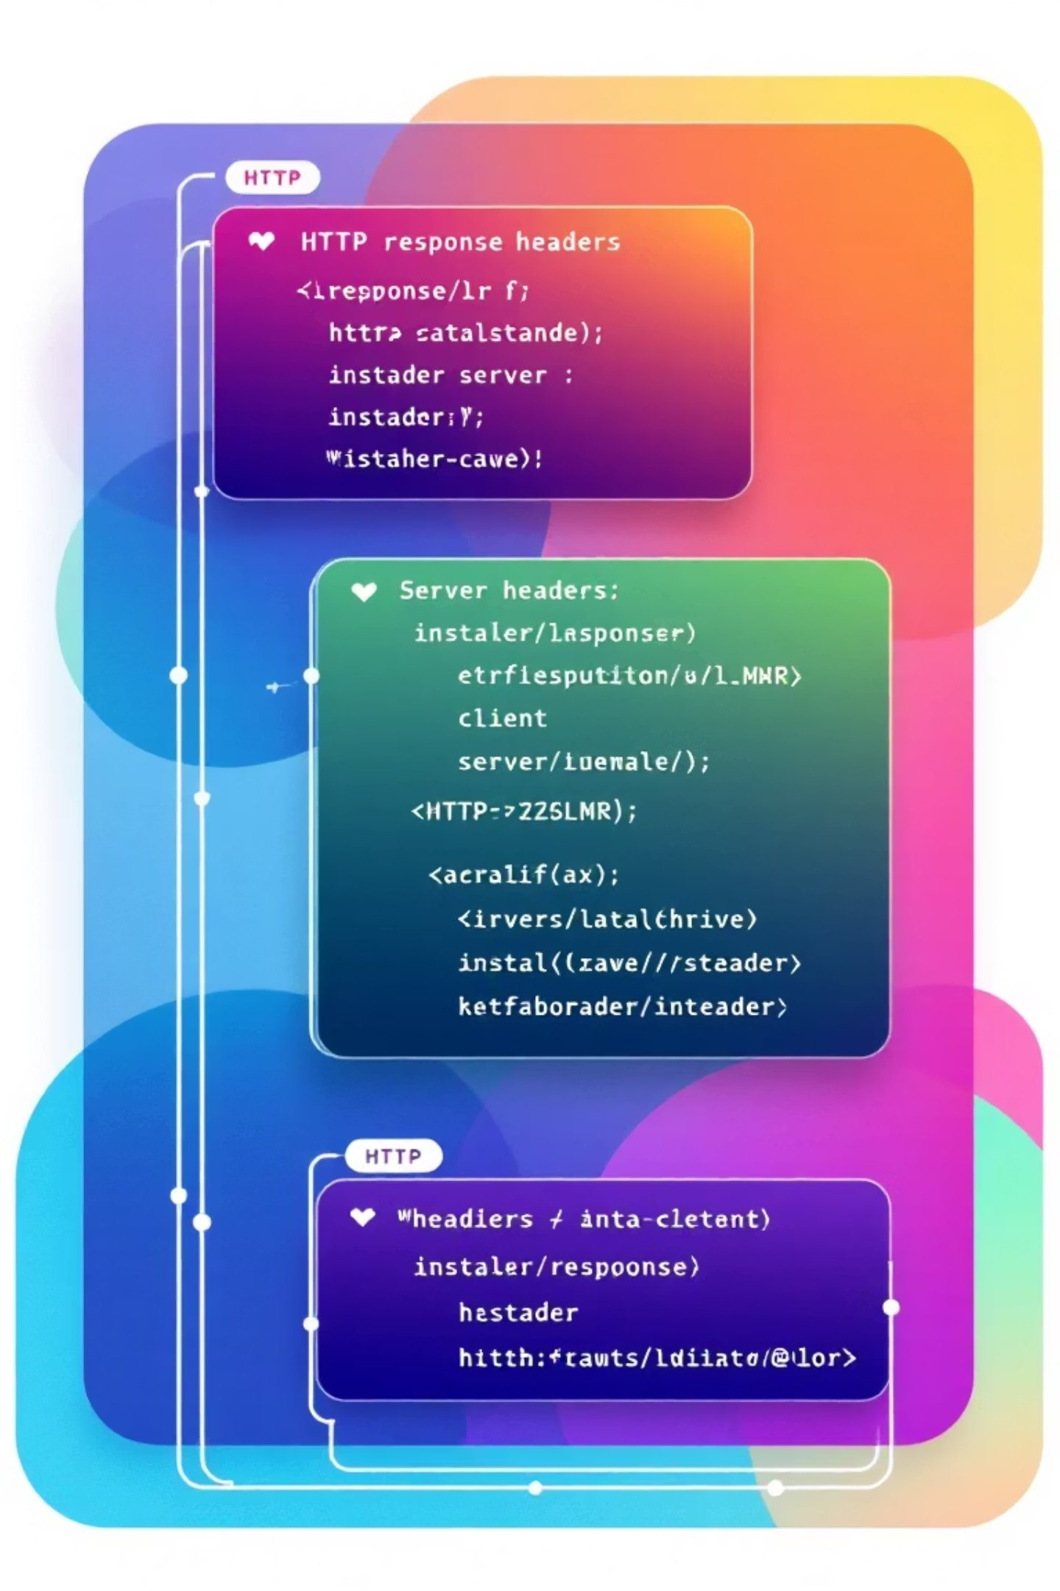
Cabeceras de respuesta en PHP
Se envían antes de cualquier salida y controlan cómo responde el servidor. Se usan con la función header().
Redirección
indica al navegador que debe ir automáticamente a otra página
header('Location: otra_pagina.php');
Contenido JSON
indica al navegador que el contenido de la respuesta no es HTML, sino JSON
header('Content-Type: application/json');
Caché
Controla si el navegador puede almacenar la respuesta en caché
header('Cache-Control: no-cache, no-store');
Estado HTTP
Permite indicar el estado de la respuesta para saber si la operación fue correcta.
http_response_code(404);

Slide 6

Gestión del estado: Cookies y Sesiones
Cookies
Sesiones
Datos almacenados en el navegador del cliente. Se crean con setcookie() y duran según su configuración.
Datos almacenados en el servidor, asociados a un ID de sesión. Se inician con session_start().
setcookie('usuario', 'Ana', time() + 3600);
session_start();$_SESSION['logueado'] = true;

Slide 7
$_COOKIE
<?php
if (isset($_COOKIE["usuario"])) {
echo "Hola " . htmlspecialchars($_COOKIE["usuario"]);
} else {
echo "No hay cookie definida.";
}
?>
Cookies enviadas por el cliente.
<?php
// Crear una cookie que dura 1 hora
setcookie("usuario", "Juan", time() + 3600);
?>
$_SESSION
Variables de sesión del usuario actual, requiere session_start().
<?php
session_start();
$_SESSION["name"] = "Juan";
?>
. .
<form action="sesion.php" method="post">
<label for="name">Nombre:</label>
<input type="text" id="name" name="name">
<button type="submit">Guardar en sesión</button>
</form>
<?php
session_start();
echo "Hola " . htmlspecialchars($_SESSION["name"]) . "!";
?>
<?php
session_start();
$_SESSION["name"] = $_POST["name"];
echo "Guardado en sesión.";
?>

Slide 8

Configuración de sesiones
Parámetros clave que controlan el comportamiento de las sesiones en el servidor.
session.cookie_lifetime
session.gc_maxlifetime
Establece el tiempo de vida de la cookie de sesión en segundos.
“0”:Dura mientras el navegador esté abierto.
Establece el tiempo máximo que el servidor conserva datos de sesión sin actividad, independientemente de la cookie.
session.cookie_secure
Mejoran seguridad: fuerzan el envío de cookie solo por HTTPS y no accesible desde JavaScript.

Slide 9

Bibliografía
Referencias oficiales de PHP para profundizar en variables superglobales, cabeceras y gestión de sesiones.
https://www.php.net/manual/en/reserved.variables.environment.php
https://www.php.net/manual/en/reserved.variables.server.php
https://www.php.net/manual/es/function.header.php
https://www.php.net/manual/es/reserved.variables.session.php

Slide 10
Fin
Adrián Antibón Mainé
Carlos Madroñal Sánchez

